Slide 1
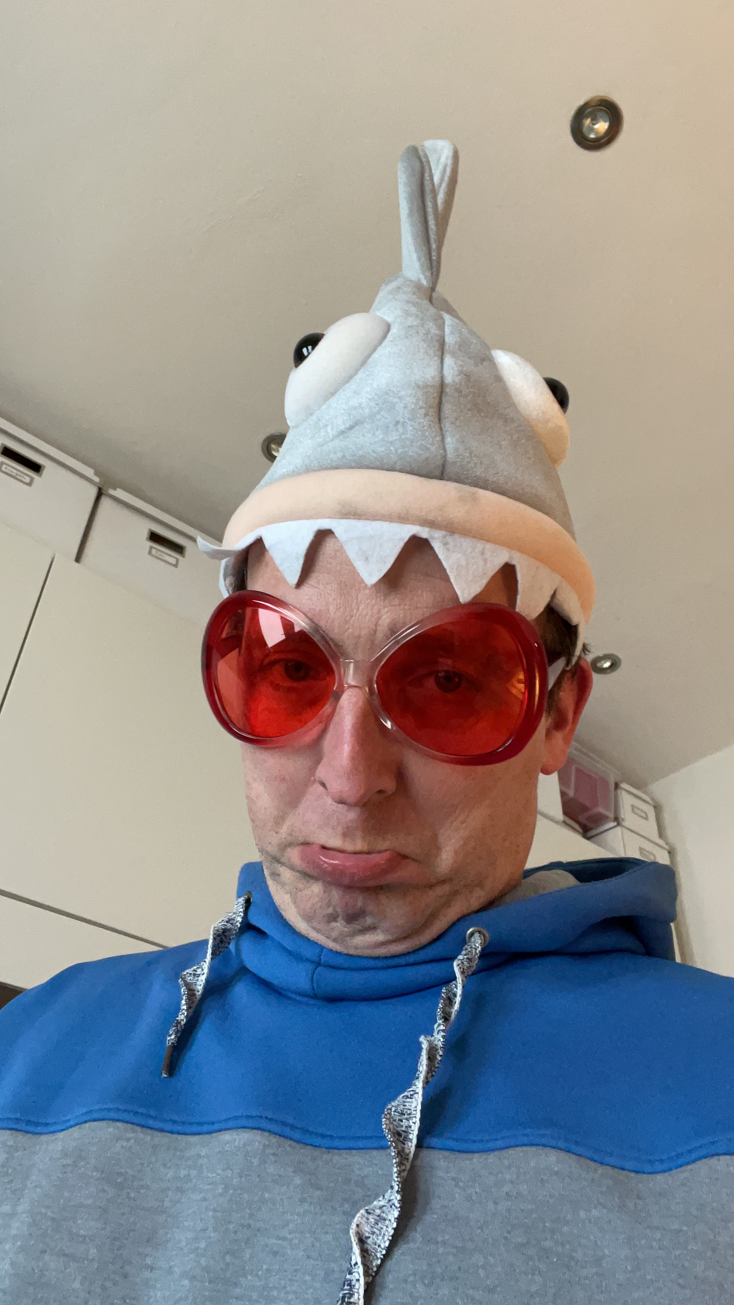
 | „Mag er nicht…“
 | RiOLG Wolfgang Dötsch, Brühl

Slide 2
 | „Ich will nicht ins Internet, Herr Verwalter?“
Muss jeder alle sehen und hören?
(zu § 128a ZPO BFH v. 30. 06.2023 – V B 13/22, juris)
Nö! (Bärmann/Dötsch, WEG, § 23 Rn. 140?
Problem: Vorgabe im § 23 Abs. 1 S. 2 WEG-Beschluss?
Video/Bild/Stimme etc. = personenbezogene Daten i.S.d. DSGVO
Ggf. kumulativ auch sog. allgemeines Persönlichkeitsrecht als Rahmenrecht i.S.d. § 823 Abs. 1 BGB und Recht am eigenen Bild (§§ 22, 23 KUG) einschlägig, aber keine „Verarbeitung zu journalistischen Zwecken und zu wissenschaftlichen, künstlerischen oder literarischen Zwecken“ i.S.d. Art. 85 Abs. 1 DSGVO, also uU DSGVO sogar abschließend
Folgen:
  Präsente Teilnehmer (auch Beirat) „zwinge“ ich als Versammlungsleiter nicht zur Übertragung von Bild und/oder Stimme (!) an die Online-Teilnehmer
  Online-Teilnehmer „müssen“ wohl wegen Art. 6 Abs. 1 S. 1 lit. f) DSGVO Bild-/Tonübertragung - jedenfalls wegen Kontrolle Identität/Nichtöffentlichkeit und auch bei eigenen „Beiträgen“ hinnehmen nach Natur der (idR bestandskräftigen) Beschlussfassung i.S.d. § 23 Abs. 1 S. 2 WEG – aber wirklich „Zwang“ (?) – Warum nicht Anträge ggf. durch Verwalter „übersetzen“?
    „Kameraschwenk“ durch die Wohnung? (krit. Bärmann/Dötsch, § 23 Rn. 143 Fn. 321; siehe etwa aber das Beschlussmuster bei Pauli, ZMR 2021, 187)

Slide 3
 | Ruhig mal die WEer warnen!
§ 201 StGB - Verletzung der Vertraulichkeit des Wortes (§ 205 Abs. 1 StGB = Antragserfordernis)
(1) Mit Freiheitsstrafe bis zu drei Jahren oder mit Geldstrafe wird bestraft, wer unbefugt
1.das nichtöffentlich gesprochene Wort eines anderen auf einen Tonträger aufnimmt oder
2.eine so hergestellte Aufnahme gebraucht oder einem Dritten zugänglich macht.
„Gesprochenes Wort“ auch (+) wenn – wie hier – elektronisch übertragen (Sch/Sch/Eisele, StGB, 30. Aufl. 2019, § 201 Rn. 5 m.w.N.); es kommt weder auf die Vertraulichkeit bzw. Geheimhaltungsbedürftigkeit noch auf den Inhalt der Äußerung an, z.B. ob sie privater oder beruflicher bzw. dienstlicher oder geschäftlicher Natur ist
„nichtöffentlich“ auch (+) bei - wie hier – „geschlossener“ Versammlung eines größeren Teilnehmerkreises mit Zugangskontrolle und ohne sog. „faktische Öffentlichkeit“ (Sch/Sch/Eisele, StGB, 30. Aufl. 2019, § 201 Rn. 6 ff. m.w.N.)
§ 33 Kunsturhebergesetz - KUG
(1) Mit Freiheitsstrafe bis zu einem Jahr oder mit Geldstrafe wird bestraft, wer entgegen den §§ 22, 23 ein Bildnis verbreitet oder öffentlich zur Schau stellt.
(2) Die Tat wird nur auf Antrag verfolgt.

